Slide 1
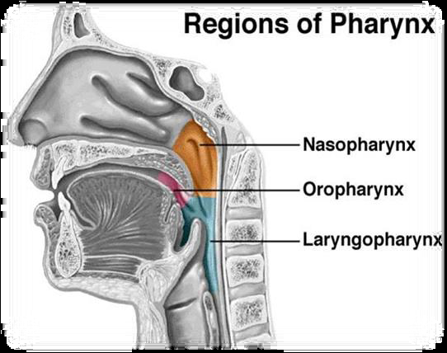
أورام البلعوم الأنفي
يتألف البلعوم من ثلاثة أقسام :
البلعوم الأنفي البلعوم الفموي البلعوم الحنجري
يعتبر البلعوم الأنفي تتابعا للأنف من الخلف تبلغ أبعاده الوسطية عند البالغين : 4سم ارتفاعا -4سم عرضا 3سم المحور الأمامي الخلفي
يسمى بال nasopharynx أو الrhinopharynx
البلعوم الأنفي : عبارة عن غرفة لها جدران و سقف
السقف : قاعدة القحف
الجدار الخلفي : العمود الفقري على مستوى الفقرتين الرقبيتين الأولى و الثانية
الجدار الأمامي : المنعرين ( choana ) فوهتا الأنف الخلفيتين – الميكعة ( الفاصلة بين المنعرين )
الجدار الأمامي السفلي : الوجه الخلفي لشراع الحنك
الأرضية ( من الأسفل ) : افتراضي و يصبح حقيقيا عند إغلاقه بشراع الحنك عند البلع
الجدار الجانبي ( الوحشي ) : حفرة روزن مولر Rosen Muller تأتي أهميتها كونها المكان الأشيع لسلطان البلعوم الأنفي و احتوائها فتحة نفير اوستاش
للنفير وظائف مهمة في فيزيولوجيا الأذن حيث يعتبر المضخة الهوائية للأذن فيعمل على تحقيق الضغط المتعادل على جانبي غشاء الطبل و ذلك من خلال انفتاحه و انغلاقه أثناء عمليتي البلع و التثاؤب

Slide 2
أورام البلعوم الأنفي
تقسم إلى أورام حميدة و أورام خبيثة
الأورام الحميدة Benign Tumours
الورم الليفي النازف عند اليافعين juvenile angiofibroma وهو الأشيع
الأورام العجائبية Teratoma
الورم الغدي عديد الأشكال Pleomorphic adenoma
الأورام الغضروفية Chordoma
الأورام الكبية Paraganglioma
الأورام الخبيثة Malignant tumor
اهمها سرطان البلعوم الأنفي (NPC) Nasopharyngeal carcinoma
الورم الليفي النازف عند اليافعين
هو نادر الحدوث و مع ذلك يعتبر من أكثر الأورام السليمة حدوثا في البلعوم الأنفي
مجهول السبب - يصيب الذكور بين (15-17) سنة – يميل إلى التراجع بعد البلوغ
تشريحيا مرضيا : هو ورم سليم يتألف من نسيج ليفي و جيوب وعائية غزيرة جدا ينشأ على حساب سمحاق العظم القفوي او الوتدي او الغربالي ثم يمتد إلى الأنف و الجيوب و الحفرة الجناحية و الغربال
الأعراض :
ذكر مراهق يشكو من رعاف متكرر عفوي غزير أحيانا
انسداد انف مترقي أحادي الجانب - الكلام الأنفي ( خنة )
نقص سمع توصيلي بسبب انسداد نفير اوستاش
في حال الامتداد إلى الجوار يؤدي إلى بروز في الوجنة و جحوظ

Slide 3
الورم الليفي النازف عند اليافعين
التشخيص:
فحص البلعوم الأنفي بالمرآة
يبدو على شكل كتلة ملساء مفصصة رمادية في البلعوم الأنفي
يفضل عدم أخذ خزعة عند الاشتباه به لشدة ما يمكن أن تحدثه من نزف
يمنع اجراء خزعة منعا باتا في حال تأكيد التشخيص لأنه ورم دموي يؤدي الى نزف حتى الموت
تصويرالشرايين السباتية بالمادة الظليلة
يظهر مدى توعية و امتداد الورم وهو الأهم لتأكيد التشخيص
CT scan و المرنان مع الحقن :
لتقييم امتداد الورم داخل القحف
تصميم الأوعية المغذية للورم :
يستخدم قبل الجراحة ب 48 – 72 ساعة لتقليل النزف أثناء العمل الجراحي
ملاحظة: (أول ما يجب نفيه عند وجود كتلة في البلعوم الأنفي عند مراهق ذكر مع رعاف متكرر هو الورم الليفي النازف)
العلاج:
الاستئصال الجراحي :عن طريق الحنك أو يشرك بخزع الأنف الجانبي
الاستئصال عن طريق التنظير
العلاج الشعاعي: لا ينصح به الا في الحالات الناكسةوعندما يكون هناك مضاد استطباب للعمل الجراحي ( امتداد داخل القحف)

Slide 4
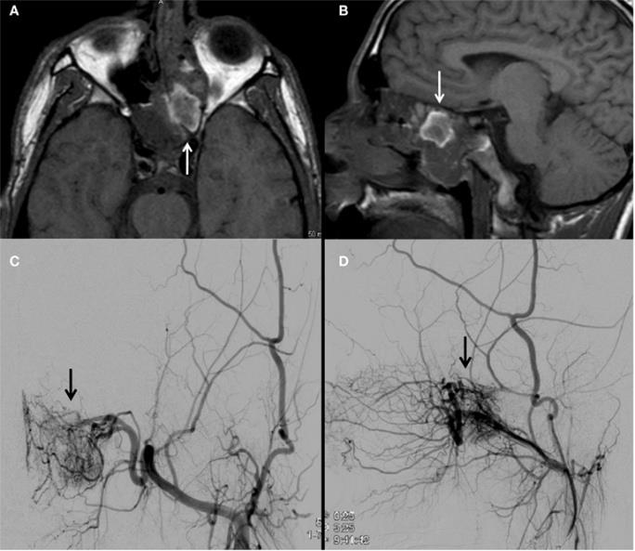
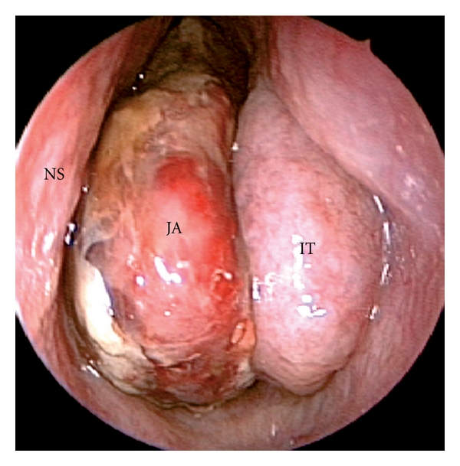
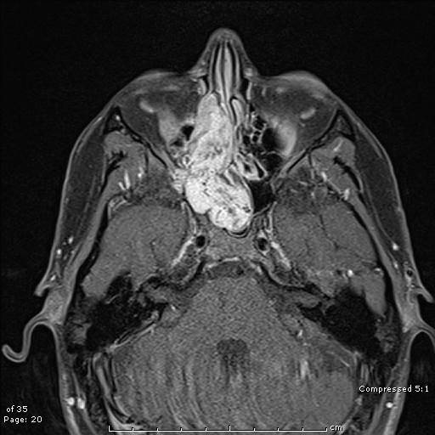
الورم الليفي النازف عند اليافعين

Slide 5
سرطان البلعوم الأنفيnasopharyngeal carcinoma NPC))
يكثر في العرق الصيني , غالبا ما يصيب الأشخاص بعمر من 50 – 70 , من الممكن أن يصيب الأشخاص الأصغر سنا , يصيب الذكور أكثر من الإناث بنسبة 3:1 أي أكثر بثلاثة أضعاف
عوامل الخطورة:
العوامل الوراثية :أكدت الدراسات أن لسرطان البلعوم الأنفي علاقة مع جزيئات HLA.A2 ( معقد التوافق النسيجي ) والذي شوهد بكثرة عند الصينيين
العوامل الانتانية: لوحظ ارتفاع أضداد ال EBV ( فيروس ايبشتاين بار ) عند المصابين بسرطان البلعوم الأنفي وانخفاض مستويات الأضداد عند العلاج مما يؤكد أن لهذا الفيروس علاقة مثبتة لسرطان البلعوم الأنفي
:Nitroseamineلوحظ وجوده في السمك المملح و الذي يتناوله الصينيين بكثرة
مما يجعله أحد العوامل المؤهبة لحدوث ال NPC
انتانات الجيوب الأنفية المزمنة
التشريح المرضي :
سرطانة شائكة الخلايا SCC: الأشيع عند الكبار تشكل 85% من كل أشكال الأورام
الليمفوماتLymphomas: تشكل 10% ( نمط لاهودجكن أكثر من نمط هودجكن)
باقي الأورام النادرة تشكل 5% وهي:
الساركوما العضلية المخططة : الأشيع عند الأطفال,الورم المختلط الخبيث للغدد اللعابية ,الورم الحبلي الخبيث ,الميلانوما

Slide 6
NPC
الأعراض السريرية :
1- انتقالات عقدية في العنق : إن العرض الرئيسي لل NPC و الذي يراجع من أجله المريض هو ظهور كتلة انتقالية في العنق خاصة في منطقة أعلى و خلف زاوية الفك ( العقد الوداجية العلوية العميقة) في جهة واحدة أو في جهتين . يتظاهر سرطان البلعوم الأنفي في 75% من الحالات بضخامة عقد الأنفيه
Trotter’s Traid) و يشمل :
أ – نقص سمع توصيلي : بسبب ارتشاح نفير اوستاش و حفيرة روزنموللر مؤديا بعد ذلك الى التهاب الأذن الوسطى المصلي
لذلك يجب الانتباه الى كل مريض كهل مصاب بالتهاب أذن وسطى مصلي وحيد الجانب و لم يسبق له أن اصيب بمرض أذني إلى الشبهه بورم في البلعوم الأنفي و نفيه سواء بالتنظير او الفحص السريري او الخزعه
ب – اندفاع و تثبت في شراع الحنك في جهة واحدة بسبب الامتداد المباشر للورم
ح – ألم في جانب الرأس لإصابة الزوج الخامس بسبب امتداد الورم اليه عن طريق الثقبة الممزقة Foramen Lacerun ,كما أن الألم قد ينتشر الى الأذن و الفكين واللسان

Slide 7
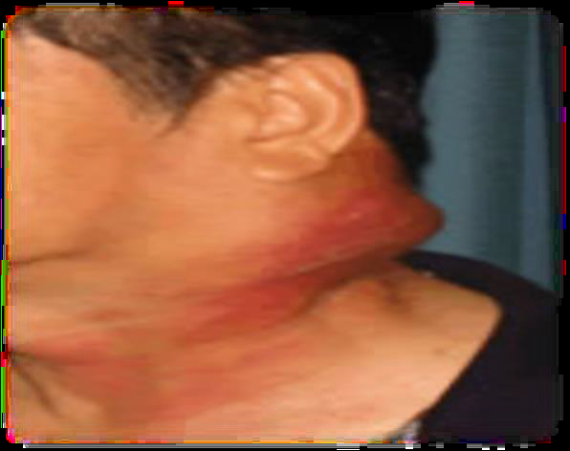
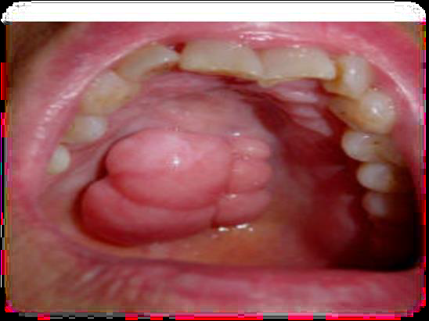
NBC

Slide 8
NPC
3- أعراض الغزو الورمي الأخرى و هي :
أ- شلل العصب القحفي السادس ( حول أنسي )
ب- انتشار الورم عبر الشق الحجاجي العلوي ( جحوظ )
ج- العصب الرابع ( شفع )
د- العصب الثالث ( حول وحشي )
ه- إذا امتد الورم الى الثقبة الوداجية فإنه يسبب شلل الأعصاب القحفية الأخيرة (9-10-11)
( متلازمة الثقبة الوداجيه )
4- إنسداد الأنف و يظهر خاصة بالشكل البوليبي: سيلان أنف خنه مغلقه
5- الرعاف و يظهر خاصة بالشكل التقرحي
الأعراض العامة :
-نقص شهية - حمى خفيفة - نقص وزن
-الضزز : عدم القدرة على فتح الفم بسبب الارتشاح الورمي بالعضلات الجناحية
-قلس السوائل الى الانف : نتيجة اصابة العصب العاشر المسؤول عن تحريك شراع الحنك
-ألم انعكاسي بسبب الضغط غلى الأعصاب

Slide 9
NPC
التشخيص : يعتمد على :
القصة السريرية – تنظير البلعوم الأنفي بالمرآة وبالمنظار الليفي المرن وبالمس الإصبعي الذي يجب أن يجرى في كل حالة اشتباه بورم بالبلعوم الأنفي عدا الورم الليفي النازف عند اليفعان
قد يشاهد الورم ككتلة بارزة و قد لا يكون واضحا بشكل صريح حيث يكون مرتشحا لذا يتم اللجوء إلى الاستقصاءات الأخرى للوصول الى التشخيص
التصوير الطبقي المحوري والمرنان يظهر وجود الورم في قاعدة القحف حتى لو كان الفحص السريري سلبيا
CT Scan-:لمراقبة انتشار الورم
-مرنانMRI : يفيد في تشخيص النكس
-صورة صدر شعاعية Chest CT : لتحري النقائل
صورة عظمية شعاعية bone scans

Slide 10
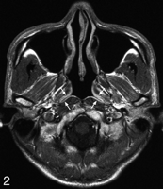
NBC

Slide 11
NBC
الفحوصات المخبرية المناعية:
-الفحوصات الروتينية: (CBC, وظائف الكبد )
الفحوص المناعية : تحري أضداد EBV( IGA: ضد قفيصة الفيروس , IGG الباكرة )
الخزعة :
ضرورية للتشخيص هي الفيصل في تشخيص سرطان البلعوم الأنفي
-أشيع الأماكن في أخذ الخزعة هي حفرة روزن مولر و سقف البلعوم الأنفي
ويجب أن تكون الخزعة عميقة في الأشكال الارتشاحية تحت المخاطية للورم و في منطقة روزن مولر وحتى ولو لم تكون هناك كتلة مرئية صحيحة سريريا
العلاج:
العلاج الأساسي هو العلاج الشعاعي حيث يشعع البلعوم الأنفي و العنق ليشمل معظم الطريق اللمفاوي في العنق في جهتين
وقد تشرك المعالجة الكيميائية مع المعالجة الشعاعية
قد يتم تجريف العنق الجراحي للتخلص من بقايا العقد اللمفية بعد العلاج الشعاعي

Slide 12
الأجسام الأجنبية في الطرق التنفسية
- يشكل استنشاق الأجسام الغريبة الى المسالك التنفسية في البلدان النامية السبب الأكثر شيوعا للوفيات الطارئة بين الأطفال دون 6 سنوات من العمر
كما أنه مازال و سيبقى سببا مهما للانتانات التنفسية المتكررة غير المعللة و للعسرات التنفسية الحادة عند الأطفال
أكثر ما يحدث استنشاق الأجسام الأجنبية عند الأطفال بين( 6 أشهر – 6 سنوات)
الأجسام الغريبة المستنشقة :
بزر البطيخ أكثر الأجسام الأجنبية مشاهدة في بلادنا و كذلك الفستق أو أي جسم آخر يمكن أن يضعه الطفل في فمه
وقد يكون الجسم الأجنبي طعاما أو مفرزات هضمية يستنشقها الشخص المخدر
الأجسام النباتية: هي الأسوأ في القصبات لأنها قد تسبب و بشكل سريع حالة التهابية معممة لا تصيب فقط الجزء المنسد من الشجرة القصبية الرغامية و لكن كامل الطريق التنفسي وتسبب ذات رئة و التهاب قصبات
الأجسام المعدنية: كالدبابيس و المسامير فإن تحملها أفضل ضمن الشجرة القصبية و بالتالي فإن الأعراض الناجمة عنها أقل إثارة
أصعب الأجسام الغريبة المشاهد هي الخرز لصعوبة استخراجها بسبب سطحها المصقول

Slide 13
الأجسام الأجنبية في الطرق التنفسية
موقع الجسم الأجنبي:
يعتمد على شكل و حجم الجسم الاجنبي
الأجسام الكبيرة: تنحشر في الحنجرة بين الحبلين الصوتيين أو تحت المزمار أو في الرغامى
الأجسام الأصغر: تستقر غالبا في القصبة اليمنى كونها متمادية مع الرغامى و أعرض من القصبة اليسرى و أقصر بالاضافة الى كون الرئة اليمنى أكبر والجهد الشهيقي فيها أكبر

Slide 14
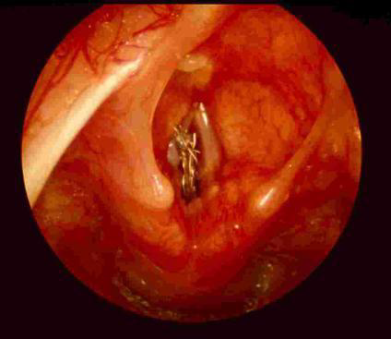
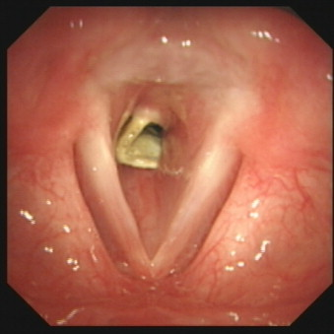
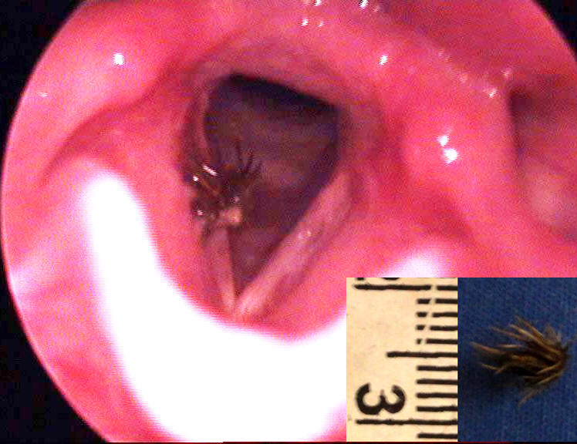
الأجسام الأجنبية في الحنجرة
نادرا ما ينحشر الجسم الأجنبي في الحنجرة و الغالب ينزلق باتجاه الرغامى و القصبات
لكن اذا كان كبيرا أو شئزا فقد ينحشر في الحنجرة على مستوى المزمار أو تحت المزمار ( أكثر الأماكن لانحشارالأجسام الأجنبية)مسبب انسداد تنفسي فجائي و قد يكون قاتل

Slide 15
الأجسام الأجنبية في الحنجرة
الأعراض:
انسداد جزئي: يسبب صرير شهيقي وزلة تنفسية مع نوبة سعال عنيفة و اختناق مع بحة صوت
انسداد تام: نوبة اختناق مع توقف تنفس وزرقة مع قصور قلب رئوي وينتهي بالموت اذا لم ينقذ المريض
العلاج:
مناورة هيمليخ ( في حال الانسداد التام) و الحالات الاسعافيه
ضغط مفاجئ و قوي على البطن و ناحية الشرسوف باتجاه الصدر
قلب الطفل الى الأسفل و الضرب على الظهر مع الضغط الشرسوفي
على قاعدة الرئة مباشرة لطرد الجسم الأجنبي المنحشر
استخراج الجسم الأجنبي بتنظير الحنجرة المباشر
خزع الرغامى النظامي أو خزع رغامي اسعافي

Slide 16
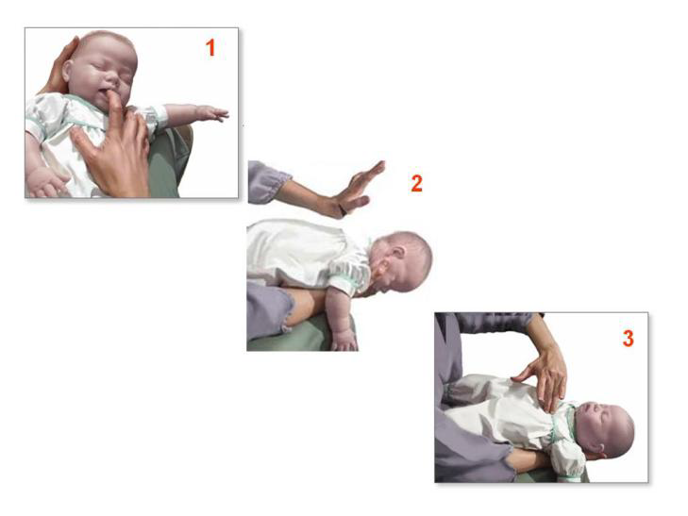
الأجسام الأجنبية في الحنجرة
الرقم ( 2) هو المناورة الصحيحة

Slide 17
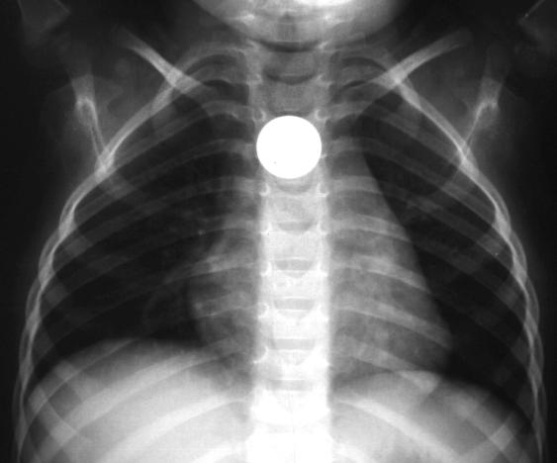
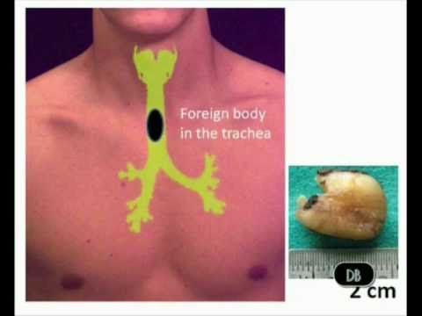
الأجسام الأجنبية في الرغامى
عند دخول الجسم الغريب الكبير في الرغامى قد يؤدي الى حدوث اختناق سريع جدا
أما الأجسام الغريبة الصغيرة فهي تتحرك في الشهيق و الزفير محدثا صوتا مسموعا( خفقة العلم ) أو الصفير الربوي الزفيري
العلاج:
ازالة الجسم الأجنبي بالتنظير المباشر

Slide 18
الأجسام الأجنبية في القصبات
أعراض الجسم الأجنبي في القصبات:
عند دخول الجسم الأجنبي يصاب الطفل بنوبة سعال تشنجي وضيق نفس تمتد لفترة قصيرة ثم تزول وقد لا ينتبه اليها الأهل
غالبا ما تمر فترة من الهدوء بعد ذلك ثم يصاب الطفل بالأعراض الثلاث الآتية :
نوب من السعال التشنجي
ضيق نفس مزمن
أزيز مسموع في الشهيق و الزفير
قد يبقى الجسم الأجنبي صامتا لفترة طويلة لا يبدي أعراض وذلك اذا كان معدني و صغير
أما الأجسام نباتية المنشأ فإنها تحدث ارتكاس في الغشاء المخاطي للقصبات وبالتالي أعراض باكرة و مشتدة
الجسم الأجنبي في القصبات اما أن يسد الشعبة القصبية التي يتوضع فيها سد كامل فيمنع دخول الهواء منها نهائيا ويحدث بالتالي انخماص في القسم الرئوي التي ترويه هذه الشعبة
أو أنه يسد الشعبة انسداد غير كامل فيسمح بدخول الهواء و لا يسمح بخروجه ويحدث وراءه انتفاخ رئوي

Slide 19
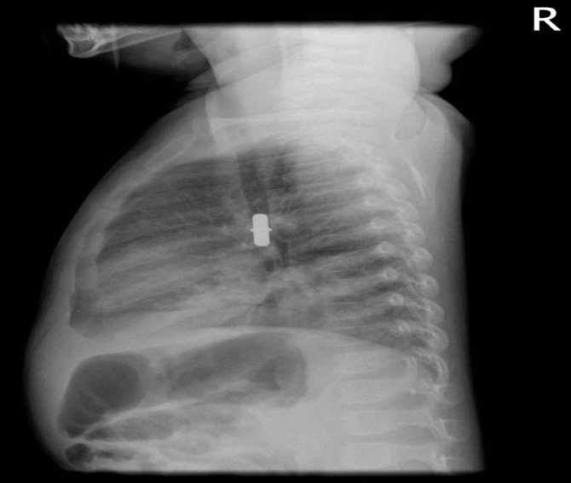
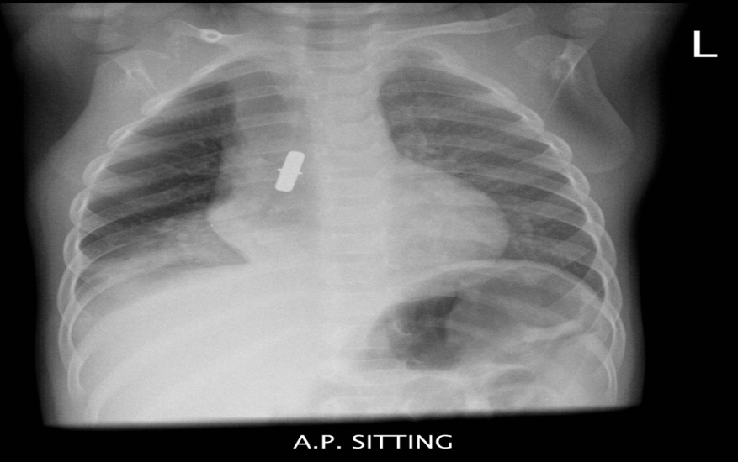
الأجسام الأجنبية في القصبات
الاستقصاءات:
الصورة الشعاعية البسيطة :
يفضل أخذ صورة للعنق و الصدر بالوضعين و أثناء الشهيق والزفير
الصورة الشعاعية في حال الانسداد التام تبدي نقص أو انعدام التهوية في المنطقة المنخمصة مع انحراف المنصف نحو الرئة المصابة يزداد ظهوره أثناء الشهيق
وأما في حال الانسداد الناقص فتبدي الصورة الشعاعية فرط تهوية في القسم المصاب مع انحراف المنصف نحو الرئة السليمة يزداد أثناء الزفير

Slide 20
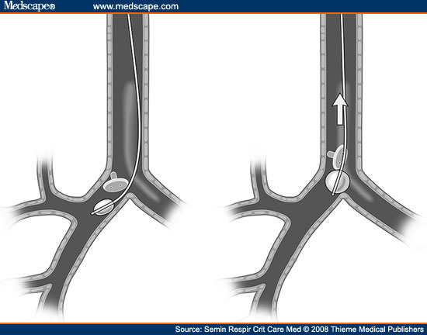
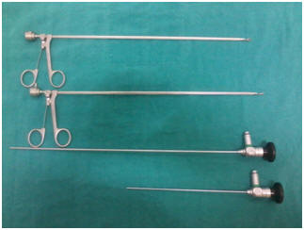
الأجسام الأجنبية في القصبات
الاستقصاءات:
الجسم الظليل يظهر على الصورة
الأجسام الشفيفة للأشعة لا تظهر في الصورة و لكن تظهر العلامات الثانوية للجسم الأجنبي
انخماص رئة – انتفاخ رئة انسدادي – انحراف المنصف و الرغامى
يوجد لل CT scan دور في تقييم الأجسام الأجنبية التنفسية
العلاج:
استخراج الجسم الأجنبي بتنظير الحنجرة و القصبات بالمنظار الصلب
يمكن استخدام التنظير الليفي القصبي المرن في الأجسام الصغيرة و التشخيص
استخراج الجسم الأجنبي عبر خزع الرغامى و كذلك عبر فتح الصدر
الاختلاطات : انتفاخ الرئة , الريح الصدرية ,تكثف الرئة
النفث الدموي ,انتانات الرئة و الخراجات بشكل أساسي
تشنج قصبي شديد في حال الأجسام النباتية

Slide 21
الأجسام الأجنبية في المريء
لمحة تشريحية:
المريء عبارة عن أنبوب عضلي يتألف من 4 طبقات
مخاطية- تحت مخاطية – عضلية – خارجية ليفية
يبلغ طوله في الكهل 25 سم – يمتد من من الحافة السفلية للغضروف الحلقي في الأعلى في مستوى الفقرة الرقبية 6 الى فوهة الفؤاد في المعدة في الأسفل في مستوى الفقرة الظهرية 11
تضيقات المريء:
هناك 3 تضيقات فيزيولوجية في المريء
1- تضيق عند بدء المريء: على بعد 15 سم من الأسنان القاطعة العلوية
2- تضيق ناتج عن انطباع القوس الأبهرية و القصبة الرئوية اليسرى على بعد 25 سم من الأسنان القاطعة العلوية
3- تضيق عند اجتياز المريء للحجاب الحاجز على بعد 40 سم من الأسنان القاطعة العلوية
و أكثر الأجسام الأجنبية في المريء تنحبس في مناطق التضيقات الفيزيولوجية للمريء
للمريء جزءان جزء في العنق يسمى المريء الرقبي وجزء في الصدر يسمى المريء الصدري ولكل له مجاوراته الخاصة

Slide 22
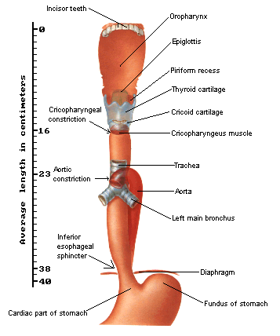
الأجسام الأجنبية في المريء
إن انحباس جسم غريب في المريء يتعلق بشكل رئيسي بحجم
و شكل الجسم الغريب
-الأجسام الغريبة الحادة وذات الرأس النقطي الحاد ( الدبوس)
قد تنغرس في أي جزء من المريء
الأدوات الكبيرة أو لقمة الطعام قد تنحبس في مريء طبيعي
خاصة اذا تم بلعها بسرعة أو بشكل طارئ
الأدوات الصغيرة قد تنحبس في مناطق تضيقات المريء
الفيزيولوجية أو في تشنج المريء أو بسبب وجود تضيق
سابق في المريء
تعتبر الأجسام الغريبة غير النباتية في المريء( عكس مما
هي عليه في الطرق التنفسية ) من أكثر الأجسام خطرا
تعتبر النقود المعدنية عند الأطفال و القطع العظمية ( من
اللحم أو السمك ) في الكهول من أكثر الأجسام الغريبة حدوثا
في المريء

Slide 23
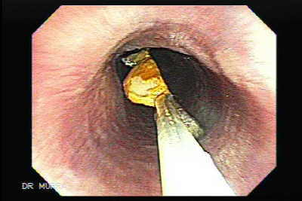
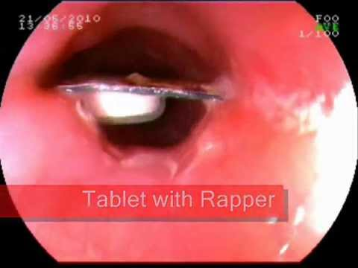
الأجسام الغريبة في المريء
المكان :
أكثر ما تنحبس الأجسام الغريبة في مناطق للتضيقات الفيزيولوجية للمريء و خاصة في المريء الرقبي أسفل المعصرة الحلقية البلعومية
و قد تنحبس في المعصرة بالذات كما في النقود المعدنية الكبيرة
و يندر أن تنحبس في الفؤاد و إذا مر الجسم الغريب بسهولة في المريء فإنه عادة يجتاز الأمعاء بدون عقابيل إلا في الأجسام الغريبة الحادة

Slide 24
الأجسام الغريبة في المريء
الأعراض السريرية :
تكون الشكوى فجائية في معظم الحالات على الرغم من أن بعض الأجسام الغريبة ( النقود المعدنية – الأجسام الملساء ) قد تنحبس لأسابيع قبل أن تظهر الأعراض و خاصة في الأطفال
و الأعراض الرئيسية هي :
الألم و يتوضع خلف القص أو في الظهر
عسرة البلع و التي قد تكون شديدة و تامة حتى تجاه اللعاب ( ويظهر اللعاب المتراكم في الجيب الآسي ) وقد يظهر قلس الطعام أحيانا
في الأطفال ( الصغار خاصة ) قد تظهر البحة بسبب وذمة الحنجرة في الأجسام الغريبة العالية
الزلة التنفسية بسبب انضغاط الرغامى من الجسم الغريب المنحبس في المريء
قد يحدث الم موضع في الجزء السفلي من العنق لدى تحريك الحنجرة حيث تزول فرقعتها بسبب الوذمة
قد يحدث انتباج في منطقة فوق الترقوة خاصة في الجهة اليسرى اذا تشكل خراج حول المريء

Slide 25
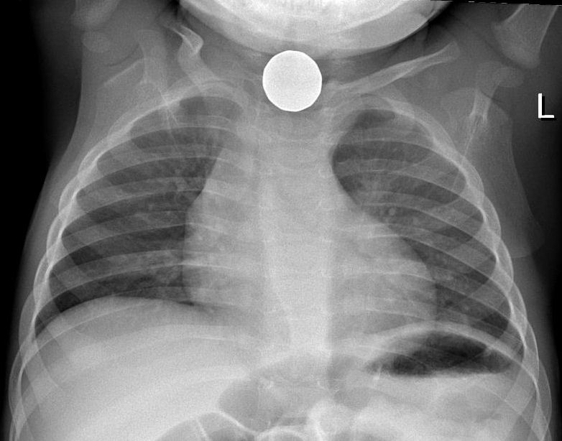
الأجسام الغريبة في المريء
التشخيص :
يجب إجراء صورة شعاعية بسيطة أمامية خلفية و جانبية و مائلة
النقود المعدنية تكون ظليلة على الأشعة وتظهر أكبر من حجمها الطبيعي
بينما عظام السمق قد تكون غير ظليلة على الأشعة
استعمال منظار المريء تحت التخدير العام قد يكون ضروري لتأكيد التشخيص في حال وجود الأعراض الصريحة و سلبية الصور الشعاعية

Slide 26
الأجسام الغريبة في المريء
المعالجة :
تقوم على استخراج الأجسام الغريبة باستعمال منظار المريء تحت التخدير العام
قد نلجأ الى الاستخراج الجراحي بخزع المريء الرقبي او الصدري في الحالات الصعبة
الاختلاطات :
وهي مهددة للحياة و تشمل :
1- التهابات النسيج الخلوي أو خراجات جانب المريء في العنق
2- اختلاطات منصفية و تشمل الريح الصدرية المنصفيةMediastenal Emphysema والتهاب و خراج المنصف
3- ريح صدرية والتهاب أو تقيح الجنب
4- وذمة الحنجرة 5- انضغاط الرغامى
6- إنتان دم 7- انثقاب الأبهر
8- تضيقات المريء 9- ناسور رغامي مريئي

Slide 27
الشخير و متلازمة انقطاع التنفس أثناء النوم
الشخير هو صوت مزعج يظهر أثناء النوم نتيجة اهتزاز النسج الرخوة في البلعوم مثل شراع الحنك وقاعدة اللسان ويدل الشهيق على انسداد جزئي للطريق التنفسي العلوي أثناء النوم ويعتبر الشخير عرض أساسي في متلازمة osas ( تناذر توقف التنفس الانسدادي أثناء النوم) ولكن ليس كل مرضى الشخير لديهم OSAS انقطاع النفس أثناء النومSLEEP APNOEA (SA) :
هو انقطاع جريان الهواء في الفم و الأنف لفترة لا تقل عن 10 ثواني واذا تكرر هذا الانقطاع 30 مرة خلال 7 ساعات نوم تسمى الحالة متلازمة انقطاع النفس أثناء النوم
تناذر توقف التنفس أثناء النوم المركزي CENTRAL SLEEP APNOEA:
وهو أقل شيوعا من الانسدادي ويكون السبب آفة مركزية و آليته اضطراب في التنظيم المستقل العصبي الذاتي للتنفس في البصلة او في المستقبلات الكيميائية المحيطية مؤديا الى نقص في المنبه التنفسي وهنا يستشار طبيب العصبية ويكون هنا توقف التنفس دون أي حركة من جدار الصدر عكس الانسدادي

Slide 28
انقطاع التنفس
تناذر توقف التنفس أثناء النوم الانسدادي
(OSAS )Obstructive sleep apnoea: هو حدوث ثلاثين نوبة على الأقل من توقف التنفس لمدة تزيد عن 10ثواني خلال 7 ساعات من النوم
وهو شائع الحدوث سببه انسداد في الطريق التنفسي العلوي في حالة النوم و أسباب الانسداد كثيرة منها : انسداد الأنف بالسليلات و الأورام – انحراف الحاجز الأنفي - دك الأنف – ضخامة شديدة في اللوزات و الناميات – أورام البلعوم الأنفي – كتل خلف البلعوم – ضخامة اللسان – صغر حجم الفك السفلي – رخاوة في عضلات البلعوم – البدانة – ضخامة النهايات – الوذمة المخاطية – أورام اللسان و الحنجرة و البلعوم و الوذمة الحنجرية البلعومية
و يعتبر توقف التنفس أثناء النوم أحد أسباب الموت المفاجئ عند الرضع

Slide 29
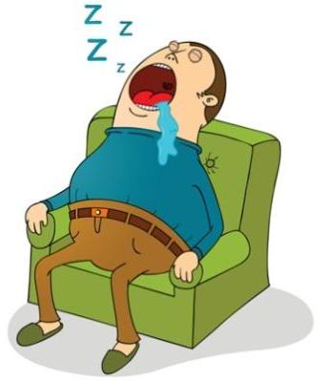
OSAS
الأعراض السريرية:
عادة يكون المريض بالغ و لديه زيادة في الوزن مع عنق ضخم و مفرط في شرب الكحول و تعتبر البدانة أكثر الأسباب المرضية للشخير بنسبة 50%
يعاني المريض من :
صوت شخيري عالي يتوقف لفترات من انقطاع النفس يرافقه جهد تنفسي و تململ في النوم
تظهر في النهار فترات من النعاس و عدم القدرة على التركيز والصداع وعدم القدرة على قيادة السيارة في الكهول
أكثر الكهول المصابين بانقطاع النفس الانسدادي هم البدينون وذو الرقبة الكثيفة و العنق القصير و أكثر هؤلاء المرضى يراجعون أطباء القلب و العصبية حيث تظهر عليهم علامات قصور القلب و ارتفاع التوتر الشرياني

Slide 30
OSAS
التشخيص:يعتمد على :
الفحص الدقيق و الشامل للأذن و الأنف و الحنجرة
تخطيط القلب و التصوير الشعاعي للصدرو مراقبة الضغط الشرياني
تنظير الطريق التنفسي العلوي أثناء النوم عند الضرورة
التصوير الشعاعي للعنق و البلعوم الأنفي خاصة عند الأطفال
يمكن مراقبة الحالة أثناء النوم عن طريق تخطيط القلب و قياس ضغط الأوكسجين في الدم PO2
وهذه الاستقصاءات تميز الحالات التي تتطلب عند الأطفال استئصال اللوزات الناميات كما انها تشخص التغيرات القلبية المرضية المهمة
وفي الحالات المشتبهة يخضع المرضى الى مراقبة تامة أثناء النوم في مراكز متخصصة حيث يجرى لهم تخطيط القلب و تخطيط الدماغ – تخطيط العضلات الكهربائي وتسجل حركات العين كما يعاير مقدار ضغط أوكسجين الدم PO2 وتسجيل الجريان الهوائي في الفم و الأنف

Slide 31
الشخير
ان الشخيرعرض اساسي في تناذر انقطاع النفس الانسدادي اثناء النوم
الا انه ليس بالضروري ان يترافق بانقطاع النفس
اكثراماكن الشخير الشائعه هي منطقه البلعوم الفموي كما ان رخاوةالجدار الجانبي للبلعوم وشراع الحنك وقاعده اللسان مصدر رئيسي في الشخير
لذالك من الاهميه تحديد مكان الشخير قبل المعالجه الجراحيه ويقوم ذالك على
التنظير الفموي البلعومي مع المراقبه با لفيديو
الاعراض :
تعتبر البدانه اكثر الاسباب المرضيه للشخير بنسبة 50 %كما ان الشخيريظهر ويزدادكلما تقدم الانسان با لسن
والمهدئات و المنومات والكحول عوامل مساعده للشخير
و إن الشخير الشديد و المديد مع فترات انقطاع النفس يؤدي الى فرط توتر رئوي مع قصور قلب أيمن مزمن ونقص أكسجة , ويحدث أيضا عدم انتظام في ضربات القلب
إن النعاس في النهار قد يؤدي الى النوم أثناء قيادة السيارة ويعتبر ذلك من الأسباب المهمة لحوادث السيارات

Slide 32
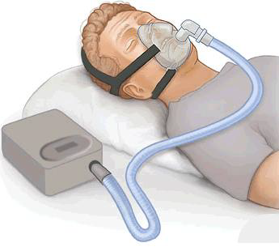
علاج متلازمة انقطاع النفس و الشخير
1- معالجة طبية: تقوم على إنقاص الوزن , تجنب الكحول و المنومات و المهدئات في الليل
إعطاء بروتريبتيلين Protriptyline يخفف حركات العين التي تشاهد خاصة في فترات نقص الأكسجة الشديد
2- إعطاء الضغط الهوائي الإيجابي المستمر :CPAP: ويتم عن طريق قناع يضعه المريض أثناء النوم يوصل بجهاز يعطي ضغط هوائي إيجابي يؤدي إلى فتح البلعوم بتوتر جدره الرخوة
3- الجراحة:
وهي عادة استئصال اللوزات و الناميات عند الأطفال
-إزالة الانسداد التنفسي
عملية تصنيع اللهاة و الشراع و البلعوم UVPPP
قد يحتاج الأمر إلى خزع رغامى في حالات انسداد النفس
الشديد أثناء النوم
-طبق حديثا الليزر في معالجة الشخير
الأمواج الراديويةRF: وهي الأحدث حاليا في معالجة الشخير

